Slide 1
Чат-бот «Олеся»
Сделали: Фролова Софья, Ляпина Виктория

Slide 2
Идея Проекта
Изначально идея была в том, чтобы сделать просто чат-бота со своим интеллектом.
А по итогу это больше походит на текстовую новеллу про то, как мы познакомились с одной девочкой, которая делилась своими деталями из жизни и предпочтениями.
Сам бот написан на библиотеке pyTelegramBotAPI.
Думаю, при дальнейшей работе с Олесей она зайдёт любителям текстовых новелл.

Slide 3
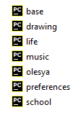
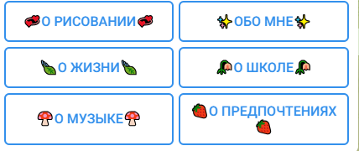
Принцип работы проекта
Основная Механика:
Принцип работы интеллекта:
Как уже было сказано ранее, основную часть нашего диалога будут кнопки с выбором ответа.
Отведённые для Олеси ответы находятся в нескольких файлах формата JSON.
Пример эти самых кнопок:
В каждом таком файла имеются свои категории. В каждой из них имеется несколько вариантов ответа (минимум 2).
От вашего выбора может зависеть тема разговора, реакция нашей Олеси или выбор самой Олеси.
Также присутствует некий рандом в выборе ответа Олеси. Это обеспечивает модуль random.
Примечание: На пару сообщений вам всё же нужно ответить самим, а не с помощью кнопок.

Slide 4
Планы на проект
Конечно, Олесю можно спокойно дорабатывать. Поэтому, если я буду в дальнейшем над ней работать, я планирую:
Расширить количество вариантов ответа для Олеси.
Больше тем для разговора.
Большее раскрытие самой Олеси.
Добавление большего количества деталей из прошлого Олеси.

